Slide 1

OFICINA – ANTIVÍRUS
Prof. Tulio

Slide 2
CONTEÚDO PROGRAMÁTICO
2
Conceito de vírus;
Tipos de vírus;
Conceito de antivírus;
Tipos de antivírus;
Funções dos antivírus;
Como obter um antivírus;
Instalação do antivírus Avast;
Dicas importantes.

Slide 3

Introdução
3
A Internet está presente no cotidiano de grande parte da população e poder usufruir das diversas facilidades e oportunidades trazidas por esta tecnologia com segurança, é essencial.

Slide 4

Introdução
4
Por que devemos com a segurança?
nos preocupar
Furto de Senhas, números de
cartões de credito;
Furto de identidade;
Furto e perda de dados pessoais e comerciais;
Invasão de privacidade;
Danificação do sistema;
Invasão à conta de acesso à
internet e redes sociais.

Slide 5
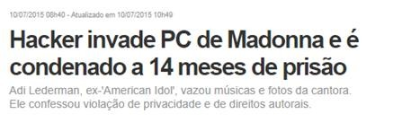
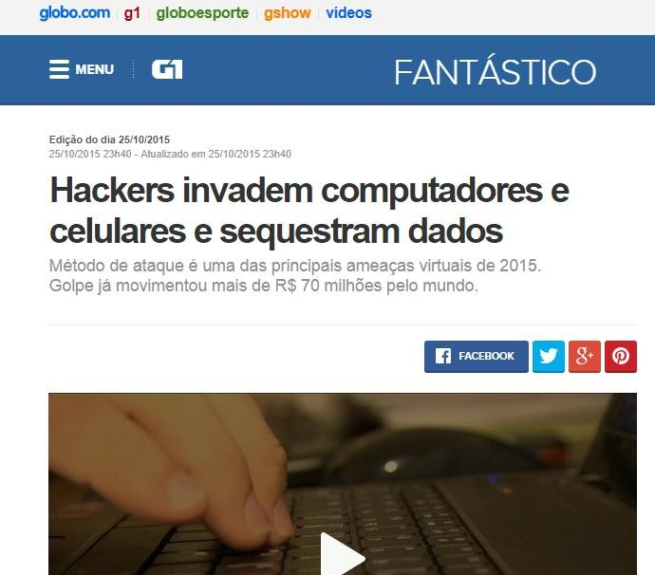

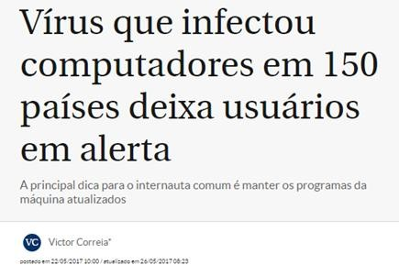
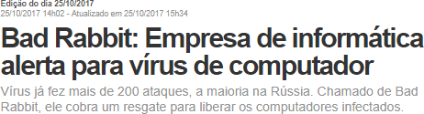
Introdução
5

Slide 6

Conceito de Vírus
6
Os vírus
são programas ou parte de
programas de computador, geralmente maliciosos, que são carregados em seu computador sem seu conhecimento ou permissão e se propagam infectando, inserindo cópias de si mesmo e se tornando parte de outros programas e arquivos de computador.
São escritos especialmente para destruir arquivos e/ou perturbar o funcionamento de computadores.

Slide 7
Conceito de Vírus
7
O vírus depende da execução do programa ou arquivo hospedeiro para que possa se tornar ativo e dar continuidade ao processo de infecção.
O vírus possui as seguintes características:
1. é auto-executável: geralmente, coloca seu código no caminho de execução de outro programa.
2. duplica a si próprio: utiliza-se da rede para se multiplicar
através de e-mails ou recursos compartilhados.

Slide 8
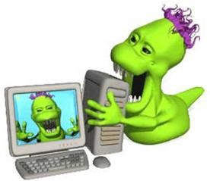
Conceito de Vírus
8
Eles podem ser transmitidos por CD's, DVD's, pendrives, sites da internet, anexos de e-mail "contaminados" ou arquivos copiados da internet.
Um vírus maligno pode provocar:
erros na hora de execução de um programa, travamentos;
baixa de memória;
lentidão para entrar em programas;
danificação de dados;
danificação de drives;
formatação indesejada do HD;
alocação desnecessária da memória do computador.

Slide 9
Extensão Virótica
9
Arquivos executáveis: com extensão EXE ou COM;
Arquivos de Scripts (outra forma de executável): extensão VBS;
Arquivos de Proteção de Tela (animações que aparecem
automaticamente quando o computador está ocioso): extensão SCR;
Arquivos de Atalhos: extensão LNK ou PIF;
Arquivos de Documentos do Office: arquivos do Word (extensão DOC ou DOT), arquivos do Excel (XLS ou XLT), apresentações do Power Point (PPT e PPS), Bancos de Dados do Access (MDB)
Observação: as extensões populares consideradas normalmente seguras são ".jpg" e ".png" para imagens e ".pdf", ".docx", ".xlsx" e ".pptx" para documentos.

Slide 10
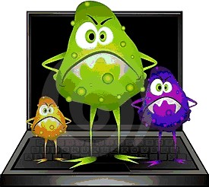
Tipos de Vírus
10
Vírus de arquivo: infectam arquivos de programas e criados pelo usuário;
Vírus de boot: infectam os arquivos de inicialização do sistema, escondem-se
no primeiro setor do disco e são
do
carregados na memória antes
sistema operacional;
Vírus de macro: comuns em arquivos do Word e Excel, são virus que ficam anexados ao arquivo;

Slide 11
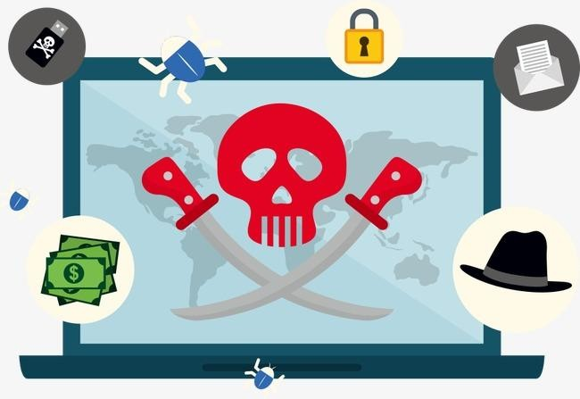
Tipos de Vírus
11
Vírus criptografados: tem seu código fonte, seus caracteres de programação alterados por outros caracteres. Para dificultar sua interpretação e consequentemente seu antídoto;
Vírus polimórficos: destaca-se por multiplicarem-se com facilidade e para cada novo virus gerado seu código fonte é alterado.

Slide 12

Para todo veneno é necessário um antídoto....
12

Slide 13

Conceito de Antivírus
13
Os antivirus são programas desenvolvidos por empresas de segurança, com o objetivo de detectar e eliminar vírus encontrados no computador. É um software que ajuda a proteger o computador contra a maior parte dos vírus que podem danificar os nossos arquivos.

Slide 14

Conceito de Antivírus
14
Não existe computador imune a vírus, pois a cada dia surgem novos vírus, e leva-se um certo tempo para detectar que o código de um determinado arquivo é destrutivo e seja
considerado vírus. Sendo assim, é necessário
sempre
atualizar o ocorrência de
antivírus e evitar a
sérios danos ao sistema operacional.

Slide 15
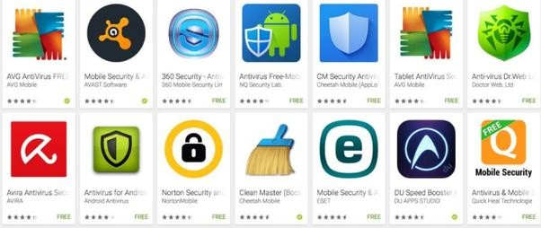
Conceito de Antivírus
15
Os anti-vírus que vêm normalmente nos computadores, são apenas de versão experimental, e normalmente só têm duração entre 30 a 60 dias.
Para ter um anti-vírus definitivo no computador tem que ser instalado pelo utilizador, o anti-vírus ajuda a manter o computador seguro, desde que se atualize regularmente esse mesmo software.

Slide 16
Tipos de antivírus
16
Alguns antivírus são dotados de alguns recursos especiais, são eles:
Tecnologia Push: atualiza a lista de vírus. Ao conectar-se à INTERNET, o micro aciona o software Backweb, que busca automaticamente novas versões da lista de vírus no site da McAfee sem a necessidade do usuário fazer downloads manuais;
ScreenScan: varre o disco rígido enquanto o micro está ocioso. Toda vez que o screen saver é acionado, o VirusScan entra em ação. Além de não atrapallar a rotina do usuário, evita a queda de desempenho do PC.

Slide 17
Tipos de antivírus
17
Antivírus conhecidos
Norton Antivírus: fabricado
Symantec;
AVG: Antivírus gratuito disponível na Internet;
pela
AVAST: Outro antivírus gratuito disponível na Internet;
ESCAN;
NOD32;
Panda;
Microsoft Security Essentials;
Avira;
Kaspersky;
Bit Defender;
Zone Alarm
..........

Slide 18
Funções dos antivírus
18
Dados sobre alguns Antivírus conhecidos:
01. AVG: A versão 8 protege o computador em tempo real, possui um anti- spyware e um novo link scanner que protege o computador de vírus que se propagam quando você visita certas páginas da web.
02. Avast: protege seu computador em tempo real contra vírus, spyware, malwares, possui anti-rootkit integrados ao sistema e atualizações automáticas. É para uso exclusivamente pessoal.
03. Avira: Possui um scanner heurístico que detecta vírus e malwares desconhecidos baseado em seus comportamentos. As atualizações online para a versão grátis são relativamente lentas.

Slide 19
Funções dos antivírus
19
Dados sobre alguns Antivírus conhecidos:
04. Comodo: Este antivirus grátis possui praticamente todas funcionalidades de um AV pago. Possui poderoso scanner heurístico que trabalha em tempo real, interceptando vírus, spyware e outros malware antes que eles infeccionem seu computador.
05. Integrator: O Hand Bits VirusScan Integrator trabalha com diversos programas antivírus, permite configuração (software, Backgrounds, idiomas, etc. A versão 5.5 é grátis somente para uso pessoal.
06. BitDefender 10: Possui um potente motor heurístico que consegue individualizar vírus e scanners, enganando outros antivírus. Age como um scanner on demand, não fornecendo proteção em tempo real, mas neutraliza eventuais malwares no sistema. É indicado mais para analisar os sistemas do que propriamente para protege-lo.

Slide 20
Funções dos antivírus
20
Dados sobre alguns Antivírus conhecidos:
07. ClamWin: Foi desenvolvido com a finalidade de ser um antivírus free para o mercado mundial. Baseia-se no ClamAV, se atualiza automaticamente e é outro antivírus on demand: só analisa os arquivos sob pedido e não oferece proteção em tempo real.
08. Dr. Web Anti Virus: Outro antivírus on demand. Este, apesar de pequeno é muito potente.
09. PCTools AntiVirus:Proteção contra vírus em tempo real com um scanner heurístico muito ativo. Possui interface simples. Ideal para usuários menos exigentes.
10. Cyber Defender: Remove vírus, spaware, malware, phishing scams e maliciosos spans.

Slide 21
Funções dos antivírus
21
O tipo de antivírus mais adequado para cada pessoa vai depender da máquina que estiver utilizando (computador, celular, tablet, etc), da proteção que ela necessita e da exigência e habilidade do usuário.
Para obter um antivírus basta escolher a versão (paga ou gratuita), entrar nos sites e baixar:
www.kaspersky.com.br
www.avast.com
www.avg.com
www.avira.com
www.pandasecurity.com
www.bitdefender.com.br
www.mcafee.com
antivirus.comodo.com
www.eset.com
br.norton.com

Slide 22
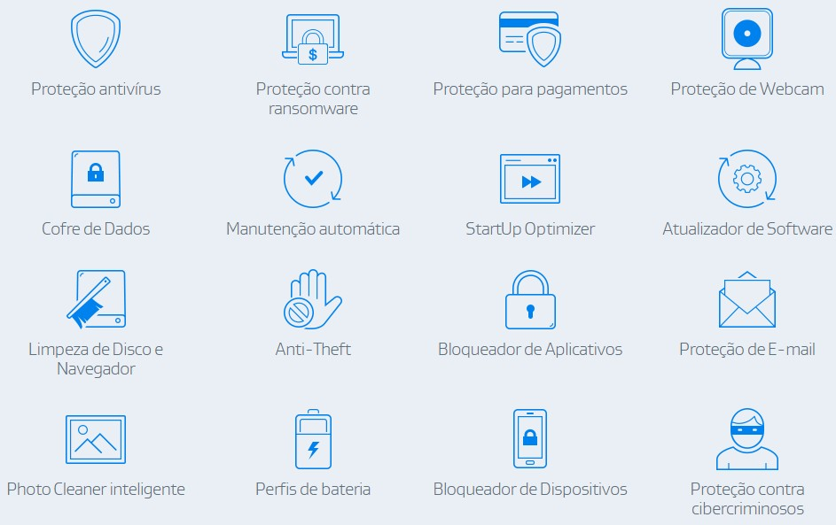
Ferramentas do antivírus AVG
22

Slide 23
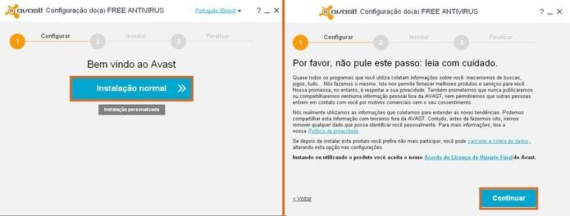
Instalação do antivírus Avast
23
Passo 1. Baixe a última versão do Avast. Execute o arquivo ao clicar duas vezes para iniciar a instalação. Clique no botão de “Instalação normal” e depois em “Continuar”;

Slide 24
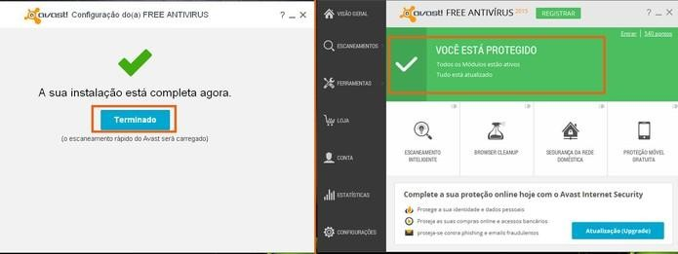
Instalação do antivírus Avast
24
Passo 2. Aguarde o processo de instalação e confirme em “Terminar”. A tela inicial do Avast será aberta.

Slide 25
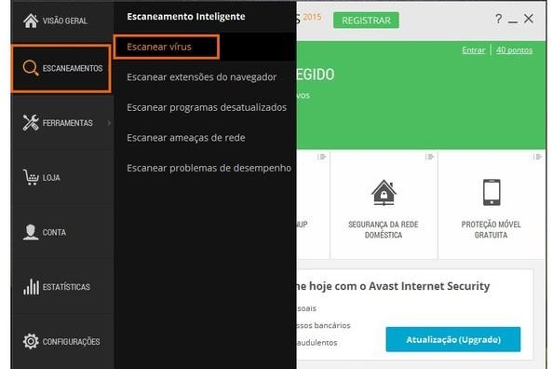
Escaneando o computador
25
Passo 1. Para iniciar a análise do PC em busca de infecções, clique em “Escaneamentos” e depois em “Escanear vírus”;

Slide 26
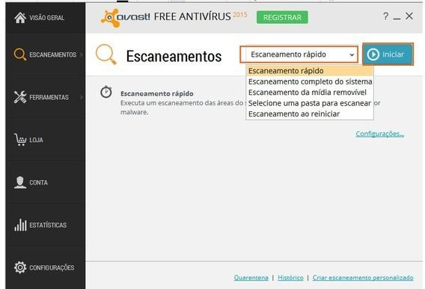
Escaneando o computador
26
Passo 2. Selecione o tipo de escaneamento, no menu do topo. Há opções como “Rápido”, “Completo”, “Mídia Removível”, “Pasta” ou ao “Reiniciar”. Confirme em “Iniciar”;

Slide 27
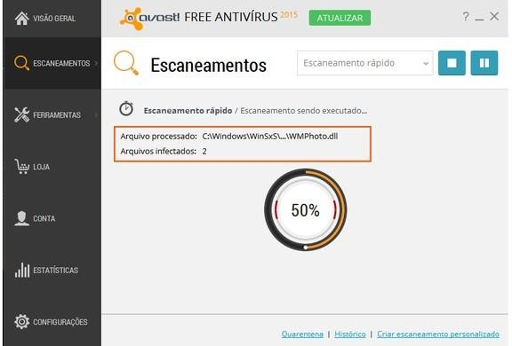
Escaneando o computador
27
Passo 3. O processo será concluído com os possíveis problemas,
arquivos maliciosos, e ao mostrar as soluções necessárias.

Slide 28
Dicas importantes
28
Existem vários utilitários para procurar e retirar virus de seu sistema, mas nada melhor que a prevenção. Para isso, recomenda-se o seguinte:
mantenha sempre atualizado seu programa antivírus;
evite utilizar programas piratas;
sempre que for utilizar um programa novo, pesquise antes a existência de vírus; se encontrar algum, remova-o;
proteja seus pendrive, HC externo, CD, DVD, etc. contra gravações indevidas (não os utilize em qualquer computador, pois este pode estar infectado);
faça sempre cópias de segurança (backup) de seus arquivos, pois assim você terá como recuperá-los em caso de ataque de vírus ou de danos no disco;

Slide 29
Dicas importantes
29
controle seu sistema quanto ao seu uso por pessoas estranhas ou não autorizadas;
sempre verifique seu equipamento logo após terem sido efetuadas nele apresentações de novos programas/sistemas, ou após a intervenção do pessoal da assistência técnica;
se for possível, deixe instalado um programa anti-vírus funcionando em “background”, ou seja, enquanto você utiliza o computador - ele irá intervir toda vez que algum vírus se manifestar ou for encontrado.

Slide 30
Referências
30
https://www.lifewire.com/what-is-antivirus-software-152947
http://www.apostilasobjetivaapp.com.br/pdfs/pdfdemo/434/amostra-2-caderno-de-informatica.pdf
http://www2.fsanet.com.br/Professor/Material/Material-de-Apoio/Amelia-Acacia-de-Miranda-Batista/Bacharelado-em- Enfermagem/Informatica-na-Saude/Virus_de_computador.pdf
http://smeduquedecaxias.rj.gov.br/nead/Biblioteca/Forma%C3%A7%C3%A3o%20Continuada/Tecnologia/cursos/seguranca
/virus%20e%20antivirus.pdf
http://www.alissoncleiton.com.br/arquivos_material/54de7ec655a80e6e5fb8c8fe0e8fcd64.pdf
http://files.tlconcursos.webnode.com.br/200000066- 9bd2d9ccce/Apostila%20Seguran%C3%A7a%20Inform%C3%A1tica.pdf
http://www.inf.ufpr.br/bmuller/TG/TG-LoirtoLuiz.pdf
http://ead.bauru.sp.gov.br/efront/www/content/lessons/42/M3-aula2.pdf
https://www.cursosdeinformaticabasica.com.br/como-instalar-um-antivirus-gratis/
http://www4.planalto.gov.br/cgd/assuntos/publicacoes/campanha-de-sensibilizacao-em-sic-2014/cartilha-de-seguranca-da- informacao.pdf
http://www.officeservice.com.br/Arq_TalkMatic/Arquivos/08-12-2017_Antivirus-Blog.pdf
http://www.fundacaosergiocontente.org.br/wp-content/uploads/2013/01/informatica.pdf
http://187.7.106.13/ddfarias/Linguagem%20Tecnica/T12/Manuais/Manual_12_RonaldoSiqueira.pdf
https://www.techtudo.com.br/dicas-e-tutoriais/noticia/2011/05/tutorial-avast-5-conheca-melhor-o-seu-antivirus.html

Slide 31

Isso é tudo por hoje!!
31
Até a próxima!!

